Slide 1
IZVEDEL SEM NEKAJ NOVEGA
Čemu beremo ali poslušamo novice in kaj izvemo iz njih?
2. delovni zvezek
od strani 17 do strani 28

Slide 2
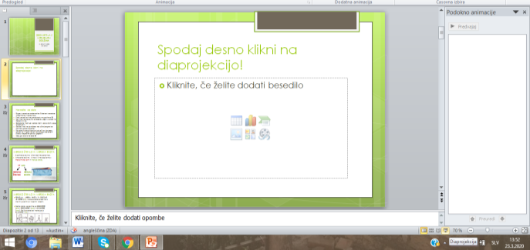
Spodaj desno klikni na diaprojekcijo! Nato klikaj z levo tipko na miški ali s puščico na tipkovnici.
TUKAJ!

Slide 3
Navodila za delo
Pripravi zvezek za slovenščino, 2. delovni zvezek za slovenščino in peresnico.
Sledi navodilom na prosojnicah, ne prehitevaj ☺.
Kjer imaš na prosojnici označeno „zapiši v zvezek“, to naredi čitljivo.
Označeno imaš tudi, katere strani v delovnem zvezku moraš rešiti. Če ti ne uspe vseh rešiti, nič hudega, boš lahko dokončal/-a tudi naslednji teden. Poskusi pa narediti čim več.
Če boš imel/-a kje težave, nas prosi za pomoč (po e-pošti).
Na zadnjih prosojnicah so tudi rešitve. Preveri, ali si pravilno rešil/-a naloge v delovnem zvezku. Napačne poskusi popraviti.
Zdaj pa veselo na delo! ☺
P.s.
Učenci 4. c in 4. d ste „Novico“ že malo spoznali. S pomočjo prosojnic snov ponovite, dopolnite zapise v zvezku in rešite naloge, ki vam morda še manjkajo (predvsem v delovnem zvezku).

Slide 4
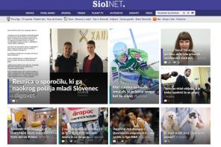
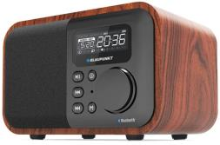
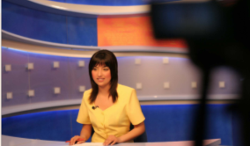
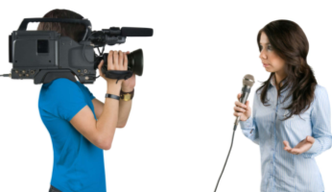
VSAK DAN JE KAJ NOVEGA …

Slide 5
KAJ SPLOH JE NOVICA?
NOVICA je kratko besedilo o zanimivem dogodku. Lahko je govorjena ali zapisana.
V njej izvemo:
KAJ se je zgodilo,
KJE se je zgodilo,
KDAJ se je zgodilo,
KDO je bil pri dogodku udeležen,
lahko pa tudi ZAKAJ je do dogodka prišlo.

Slide 6
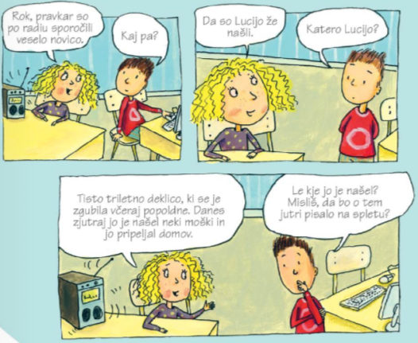
DELOVNI ZVEZEK
Reši 1. in 2. nalogo v delovnem zvezku na strani 18.

Slide 7
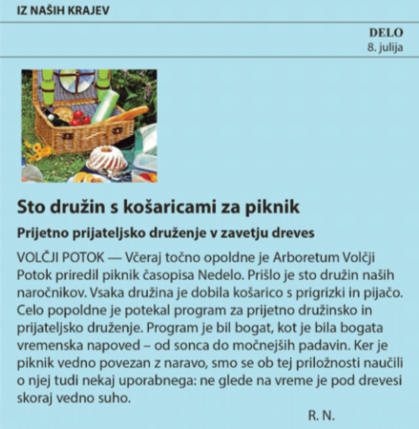
Preberi novico in poišči podatke.
Kje je bila novica objavljana?
V časopisu Delo.
Kdaj je bila novica objavljena?
8. junija
Kdo jo je napisal?
R. N.

Slide 8
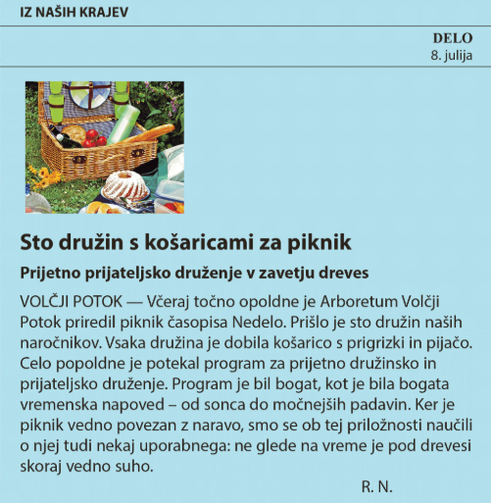
Še enkrat preberi novico in razmisli.
Kaj se je zgodilo?
Kdaj in kje se je to zgodilo?
Kdo je sodeloval v dogodku?
Zakaj se je to zgodilo?

Slide 9
KAJ JE ZNAČILNO ZA NOVICO?
Govorjene novice poslušamo (in gledamo) po radiu, televiziji in na spletu.
Zapisane beremo v časopisih, na spletnih straneh, na teletekstu.
Novice pripravljajo novinarji.
Časopisne novice so po navadi razvrščene v RUBRIKE, npr.:
šport,
kultura,
gospodarstvo,
politika,
črna kronika,
aktualno …

Slide 10
KAJ JE ZNAČILNO ZA NOVICO?
Zapisana novica ima:
naslov, lahko pa tudi podnaslov,
ime in priimek novinarja (pogosto samo z začetnicama),
lahko pa je dodana še fotografija.
ŠE BOLJ NATANČNO PA NA NASLEDNJI STRANI →

Slide 11
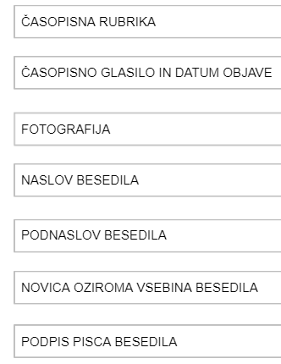
DELI NOVICE

Slide 12
DELOVNI ZVEZEK
Odpri delovni zvezek in reši naloge na strani 18 in 19.

Slide 13
NOVICA
ZAPIŠI V ZVEZEK
NOVICA je kratko besedilo o zanimivem dogodku. Novice pripravljajo novinarji. Govorjene novice poslušamo (in gledamo) po radiu, televiziji in na spletu. Zapisane beremo v časopisih, na spletnih straneh, na teletekstu.
V njej izvemo KAJ se je zgodilo, KJE se je zgodilo, KDAJ se je zgodilo, KDO je bil pri dogodku udeležen, lahko pa tudi ZAKAJ je do dogodka prišlo.
Časopisne novice so po navadi razvrščene v RUBRIKE, npr.: šport, kultura, gospodarstvo, politika, črna kronika, aktualno …

Slide 14
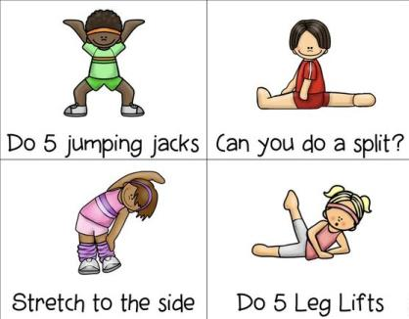
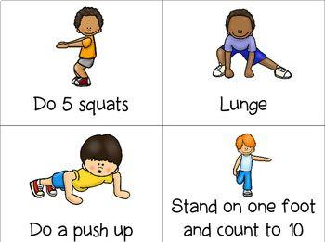
ODMOR!!!
5x jumping jack „špaga“ 5 počepov izpadni koraki
stranski odkloni stranski dvigi nog sklece 10s na eni nogi

Slide 15
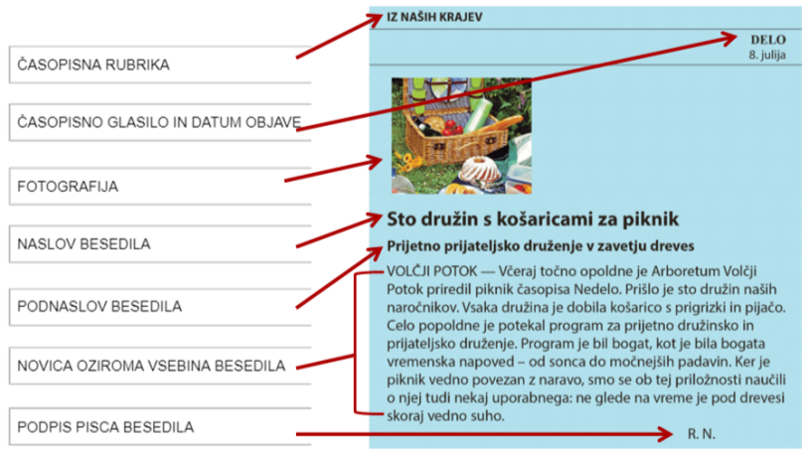
ZVEZEK
V časopisu poišči novico, ki ima vse dele novice. Izreži jo in prilepi v zvezek. Označi dele novice.
Če časopisa doma nimate, jo poišči na spletu, natisni in prilepi v zvezek.
Primer zapisa v zvezku:

Slide 16
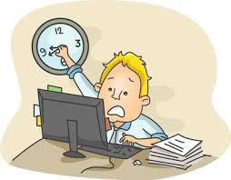
DELOVNI ZVEZEK
Nadaljuj z reševanjem delovnega zvezka od strani 20 do strani 23.
Posnetek na strani 22 si lahko ogledaš na spletni strani www.irokus.si, in sicer tako:
najprej se registriraš,
poiščeš 2. delovni zvezek Gradim slovenski jezik izdaja s plusom,
odpreš na 22. strani,
klikneš na ikono
Če ti ne bo uspelo, naloge
povezane s posnetkom izpusti.

Slide 17
ZVEZEK
Sedaj novico poznaš. Da postaneš mojster, pa moraš vaditi. Zato v zvezek ali na list napiši svojo novico. Upoštevaj vse sestavne dele, ki jih mora novica vsebovati. Novica, ki jo boš napisal/-a, naj ima nenavadno vsebino.
Tu imaš nekaj predlogov:
Nenavaden obisk iz živalskega vrta
Napad nenavadnega bitja/ nenavadnih bitij
V Ljubljani pristali Marsovci
Novico tudi ilustriraj. Pri delu bodi čim bolj ustvarjalen/-a.
Ta naloga je za vse učence, tudi 4. c in 4. d ☺

Slide 18
DELOVNI ZVEZEK
ZELO DOBRO!
Prišel/-a si do nalog Vaja dela mojstra!
Poskusi rešiti čim več strani.
Ti bo morda uspelo rešiti vse do strani 28?
Upam, da. Če ti ne bo uspelo, jih lahko dokončaš naslednjič.

Slide 19
ODLIČNO! USPELO TI JE REŠITI VSE NALOGE!
Sedaj pa samo še preveri rešitve!

Slide 20
REŠITVE, str. 18

Slide 21
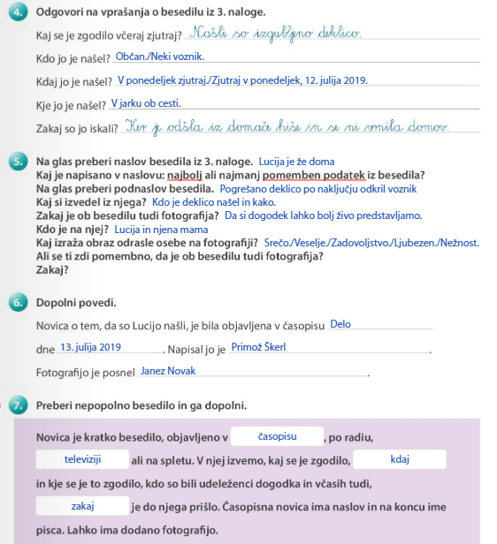
REŠITVE, str. 19

Slide 22
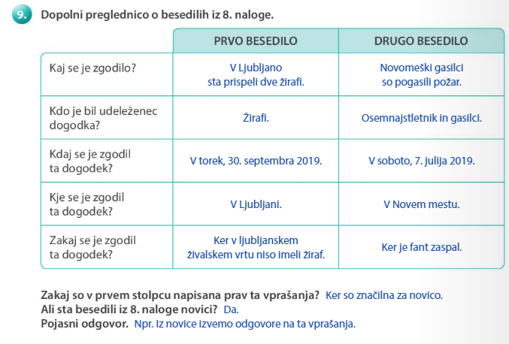
REŠITVE, str. 20

Slide 23
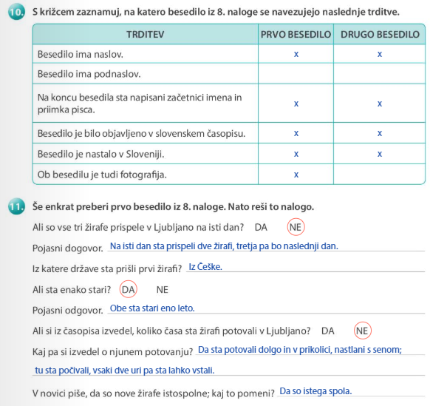
REŠITVE, str. 21

Slide 24
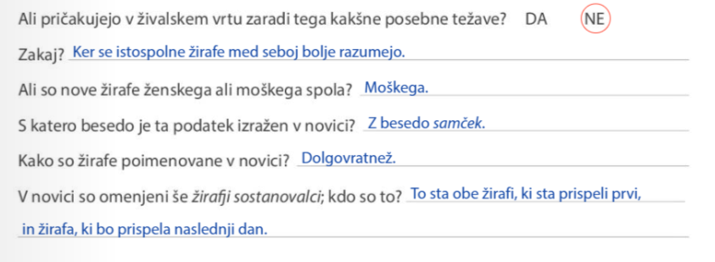
REŠITVE, str. 21

Slide 25
REŠITVE, str. 22

Slide 26
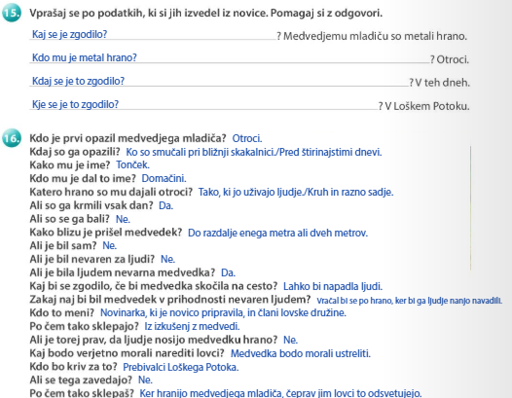
REŠITVE, str. 22

Slide 27
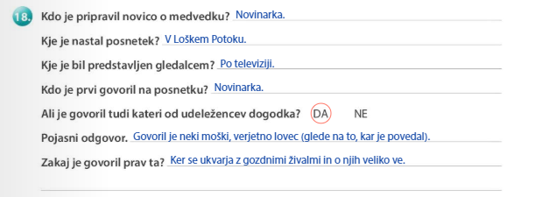
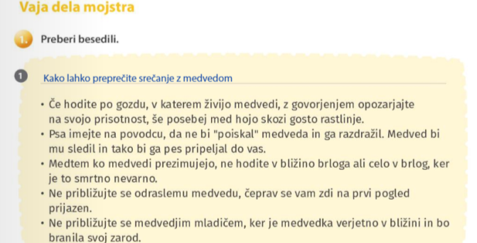
REŠITVE, str. 23

Slide 28
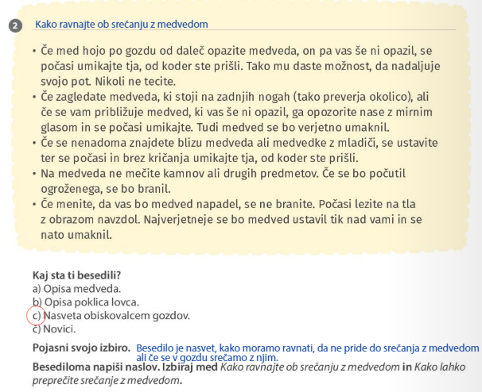
REŠITVE, str. 24

Slide 29
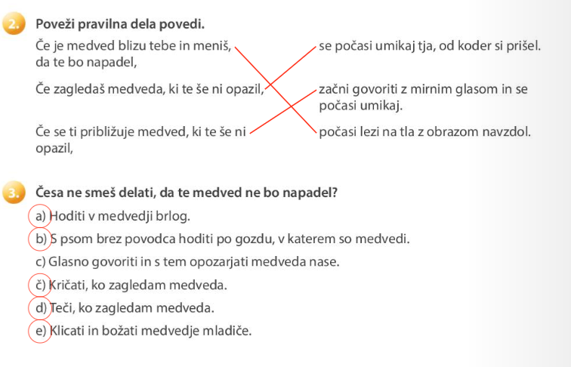
REŠITVE, str. 24

Slide 30
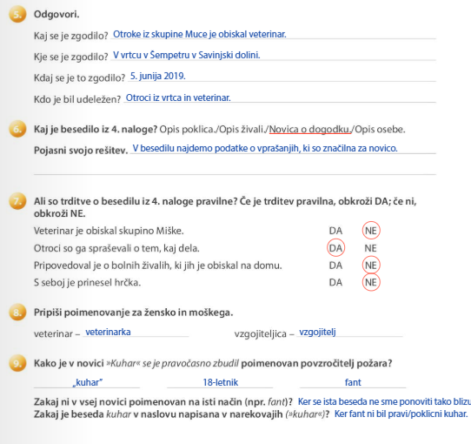
REŠITVE, str. 25

Slide 31
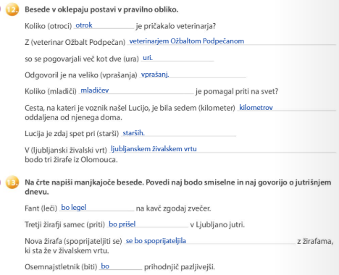
REŠITVE, str. 26

Slide 32
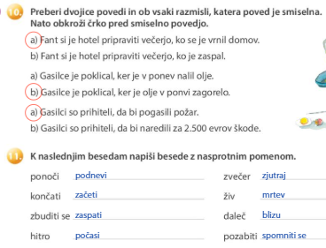
REŠITVE, str. 26

Slide 33
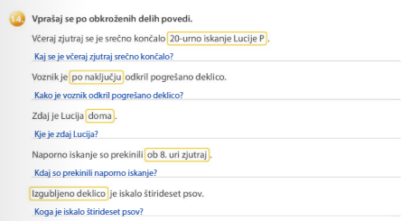
REŠITVE, str. 27

Slide 34
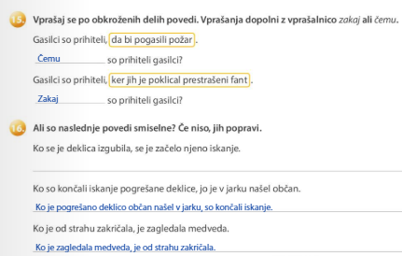
REŠITVE, str. 27

Slide 35
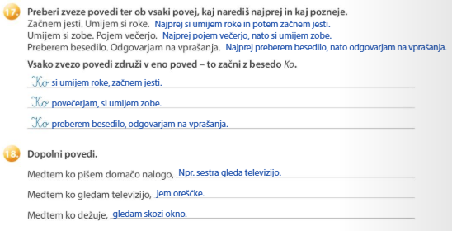
REŠITVE, str. 28

Slide 36
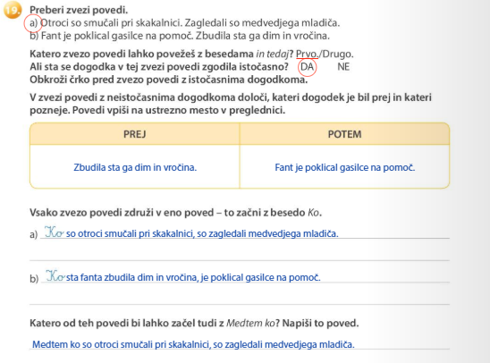
REŠITVE, str. 28

Slide 37
VIRI:
Gradim slovenski jezik – izdaja s plusom (www.irokus.si)
Radovednih 5 – Slovenščina
https://www.radovednih-pet.si/seznam-vsebin/4/slovenscina-4

